Slide 1
AQUÁRIO DO PANTANAL
Jardim Descoberto

Slide 2
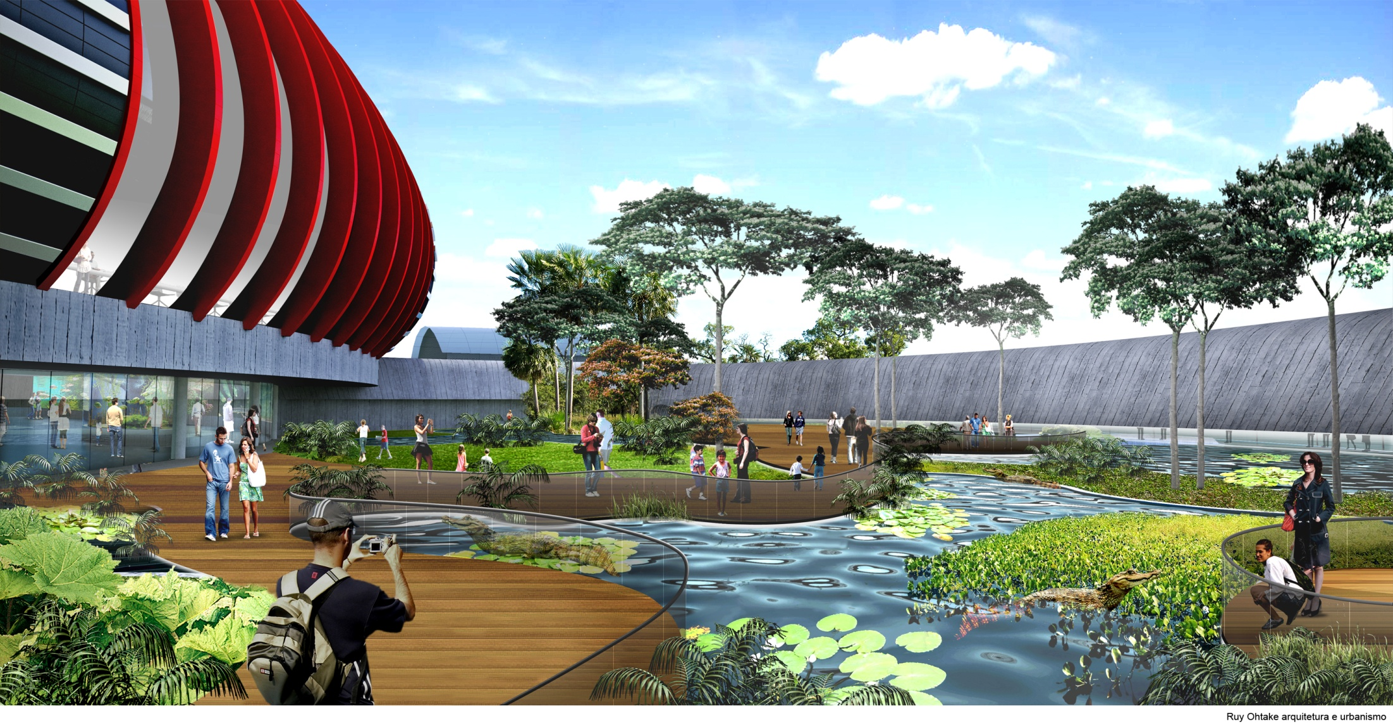

Slide 34
